Slide 1


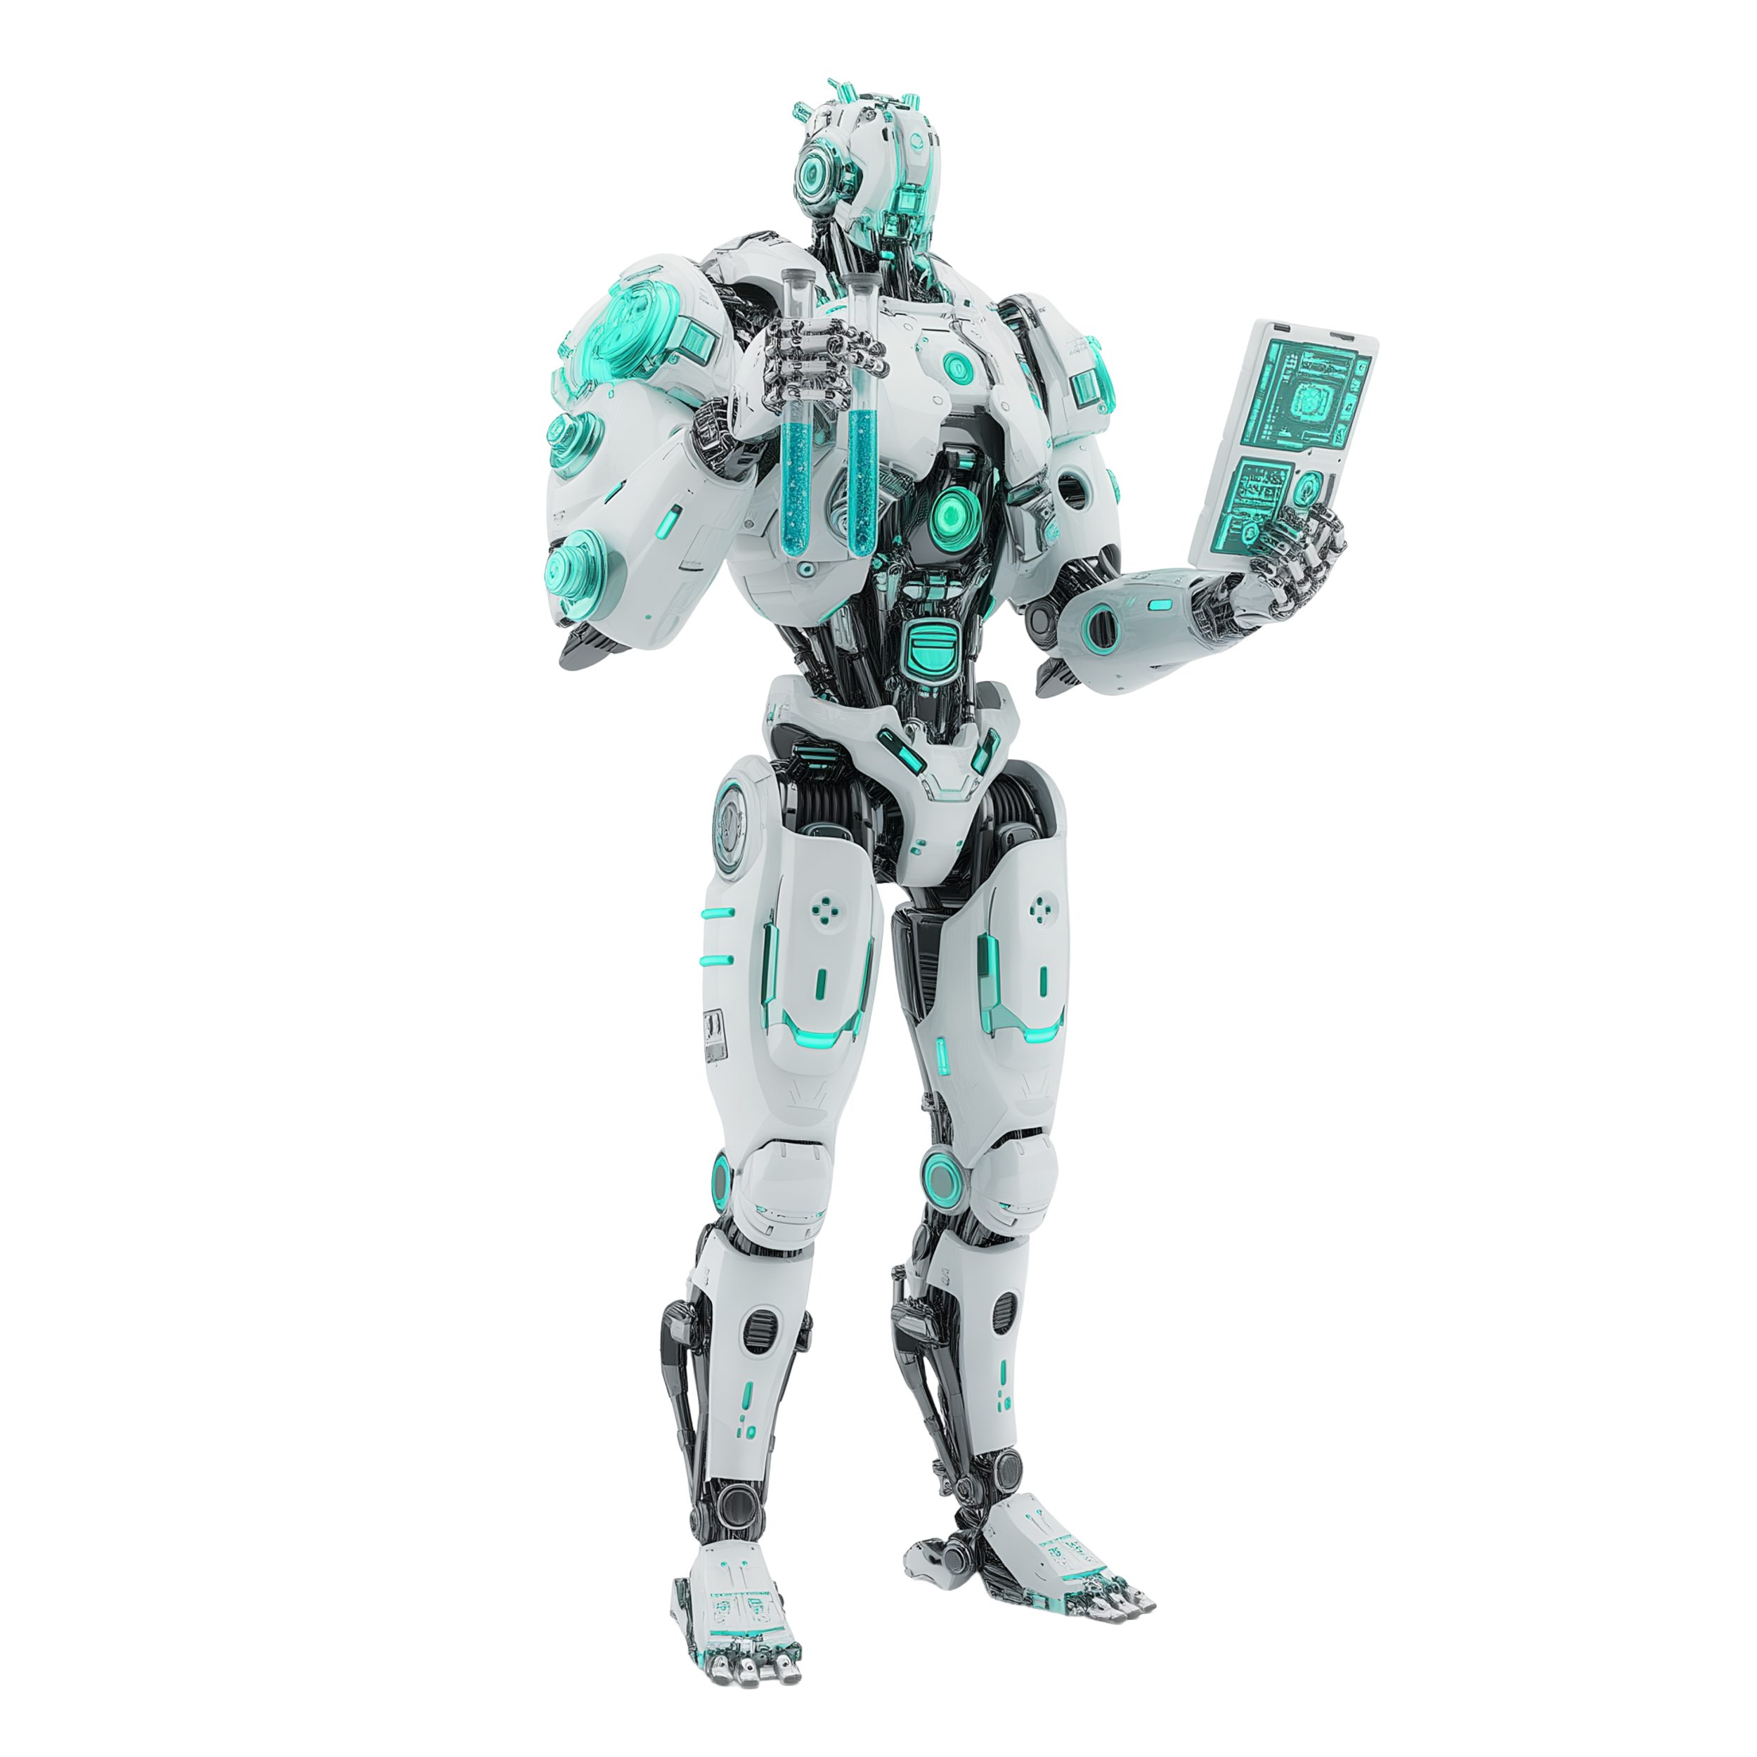

Платформа умной визуализации данных

Slide 2


Как врачу освободить время на работу с пациентом ?

Slide 3
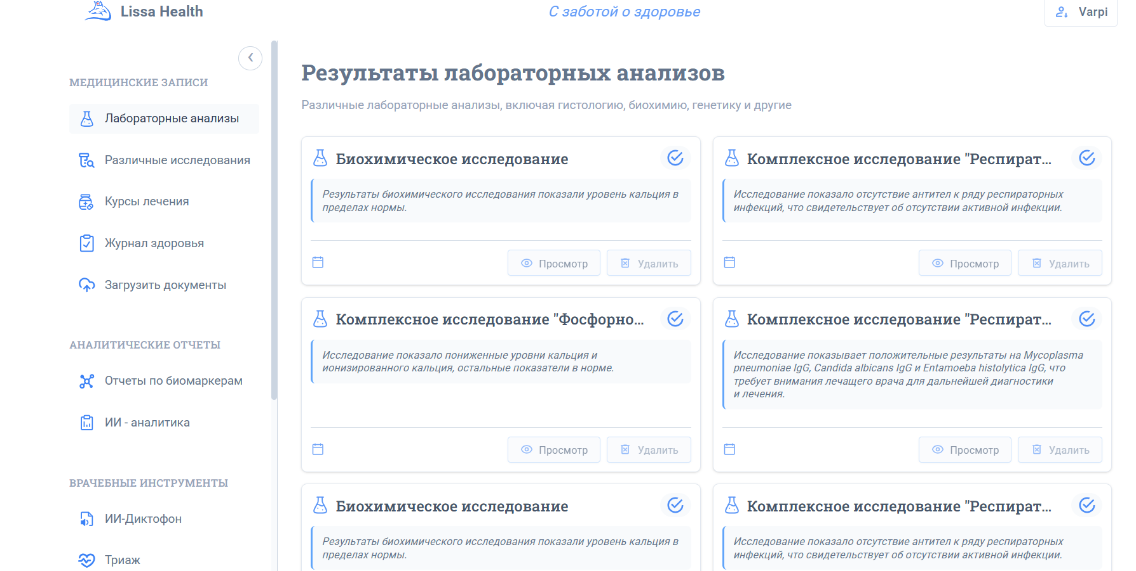
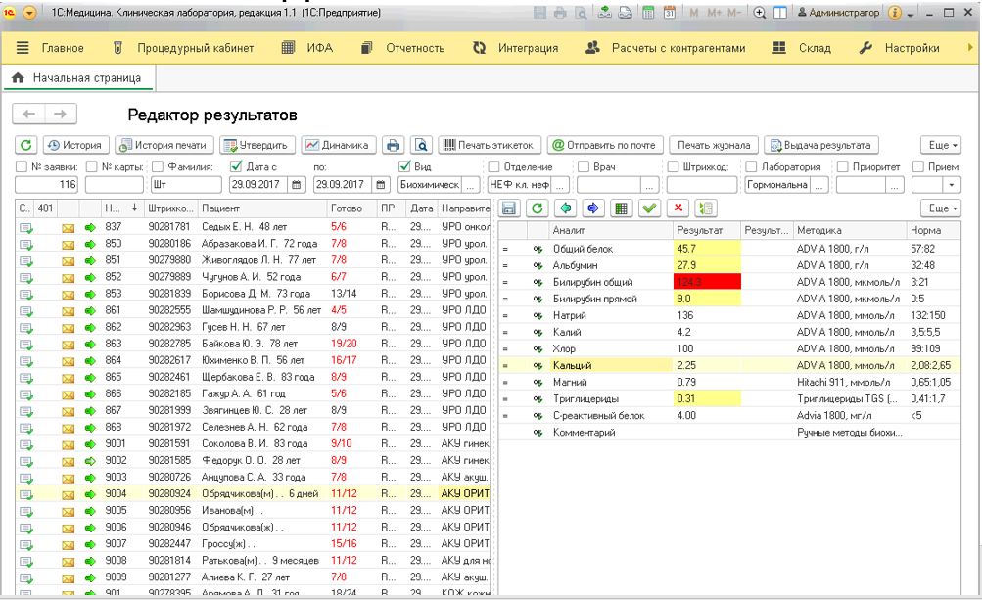
Решения конкурентов
1C-медицина
Lissa Health

Slide 4
Платформа для автоматической визуализации анализов пациента, которая освобождает время для работы с пациентом

Slide 5
УНИКАЛЬНОЕ ПРЕИМУЩЕСТВО
Работает без интернета
При равной цене анализа у пациента есть возможность смотреть на визуализацию
Поддержка нескольких форматов данных
Возможность встраивания системы принятия решений

Slide 6
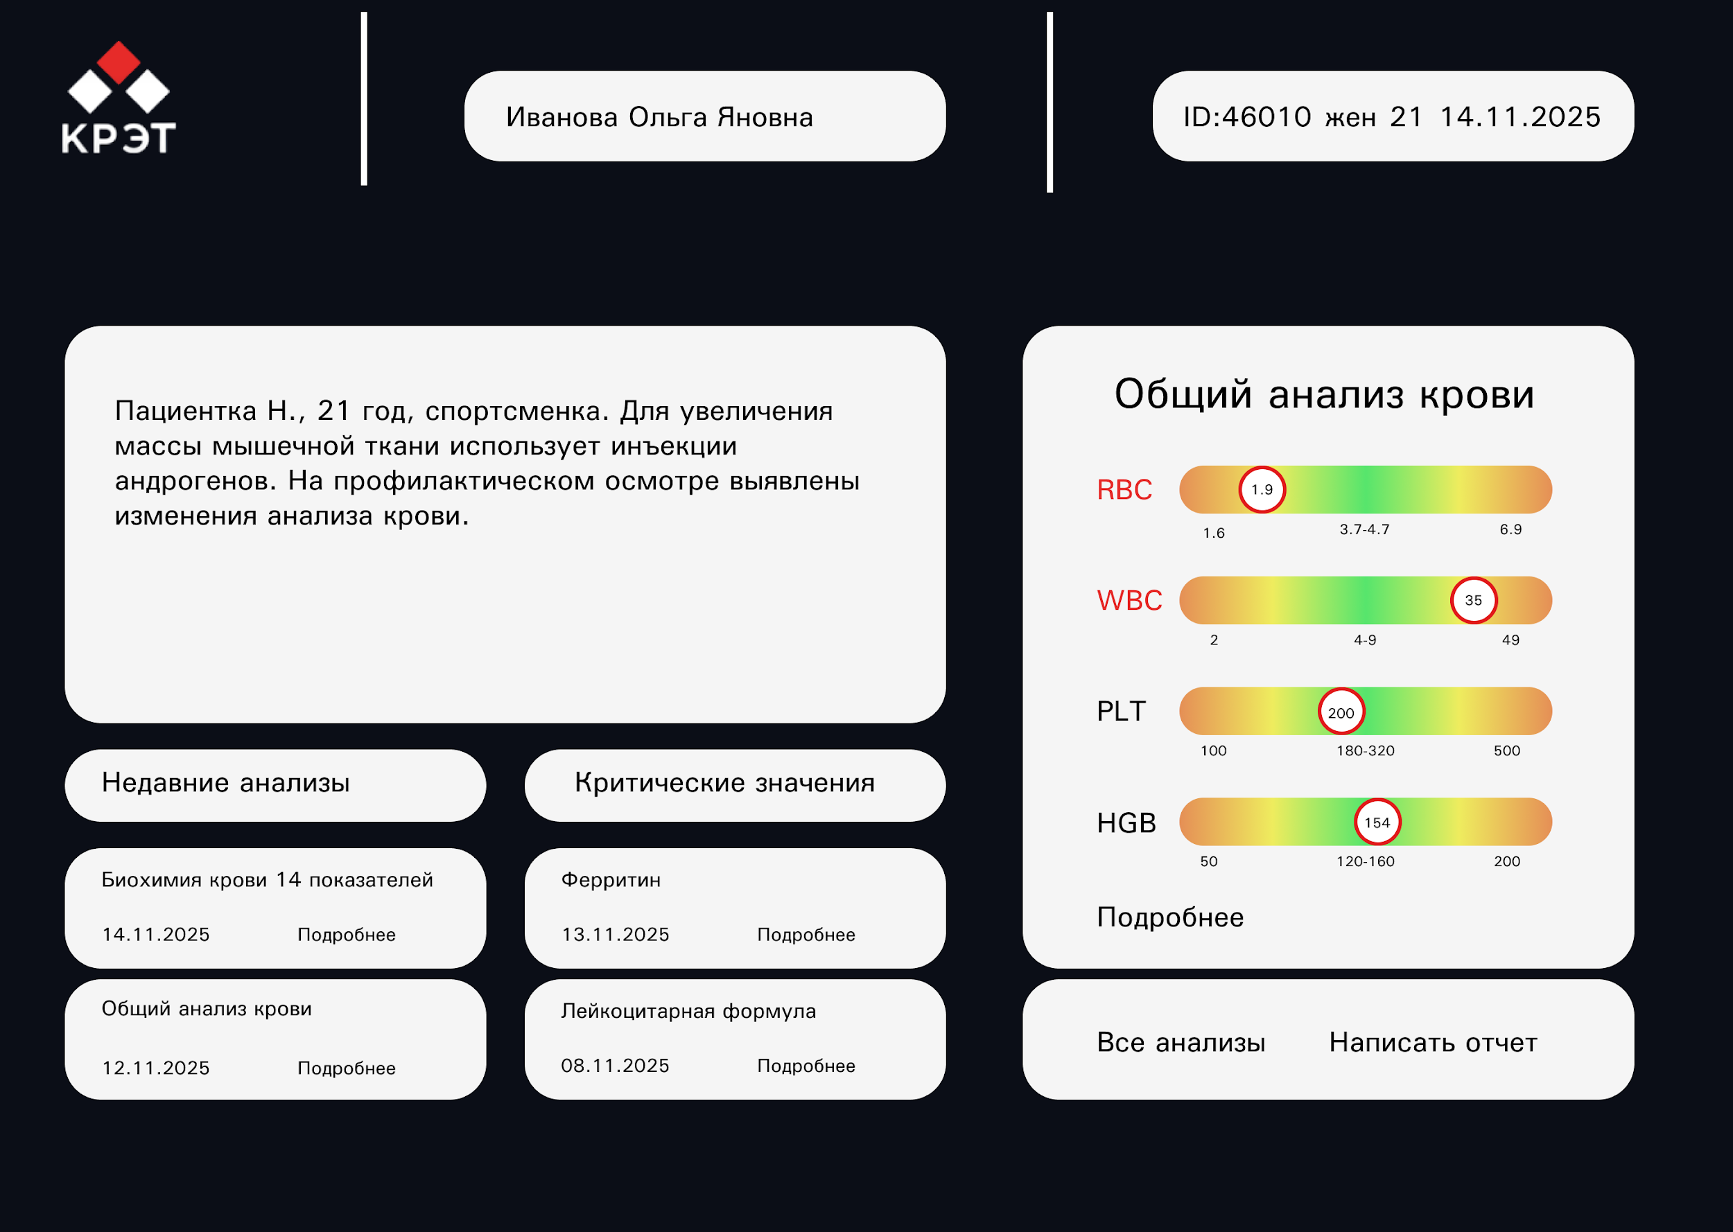

Slide 7
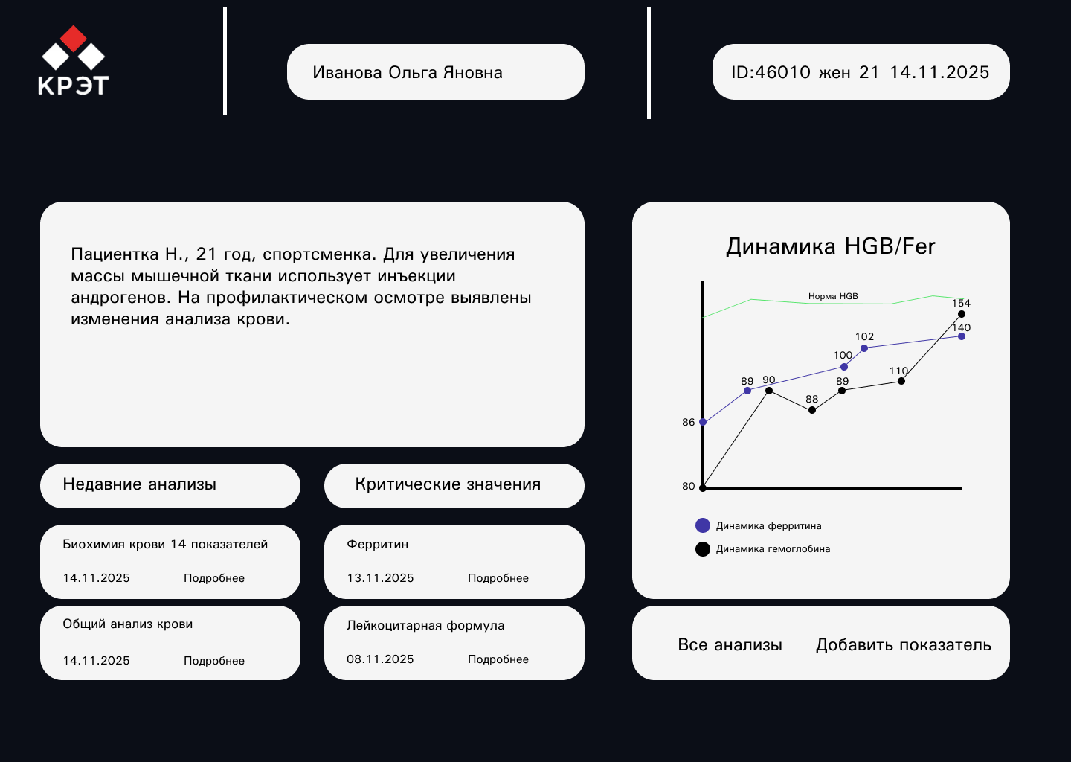

Slide 8
ТЕХНОЛОГИЧЕСКИЙ СТЕК
Python
Dash
Plotly
Docker
Flask

Slide 9
БИЗНЕС-МОДЕЛЬ
SechenovTech
Гранты Сколково
Возможность коммерциализации

Slide 10
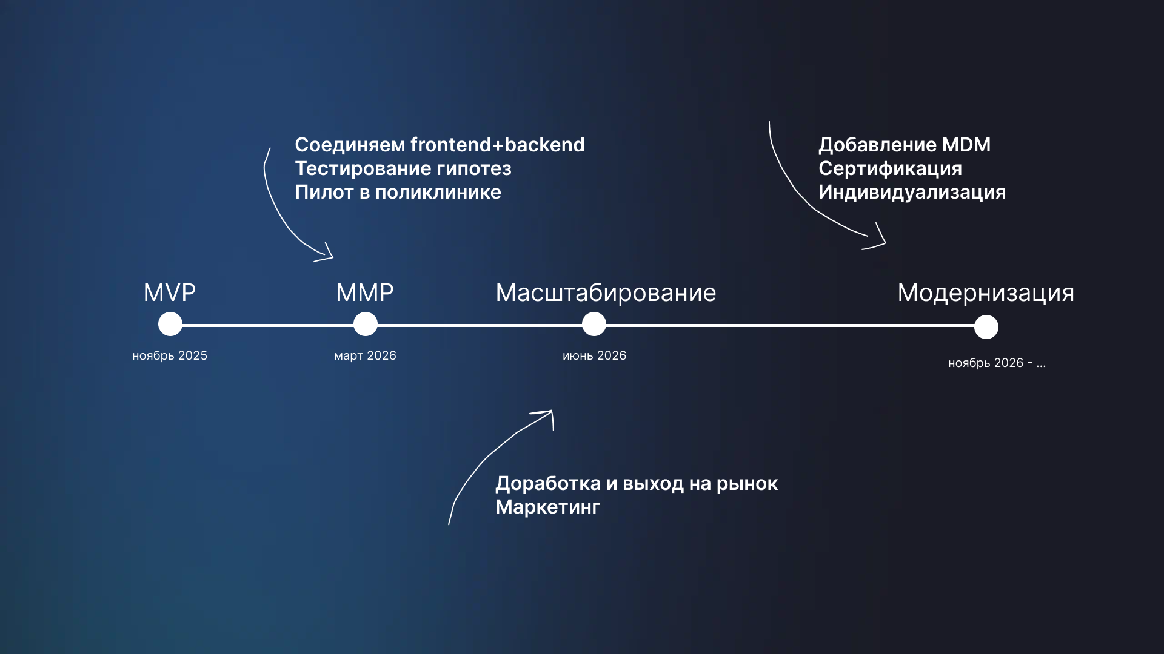

Slide 11
РИСКИ
Безопасность данных
Интеграция с МИС и ЛИС
Масштабирование

Slide 12

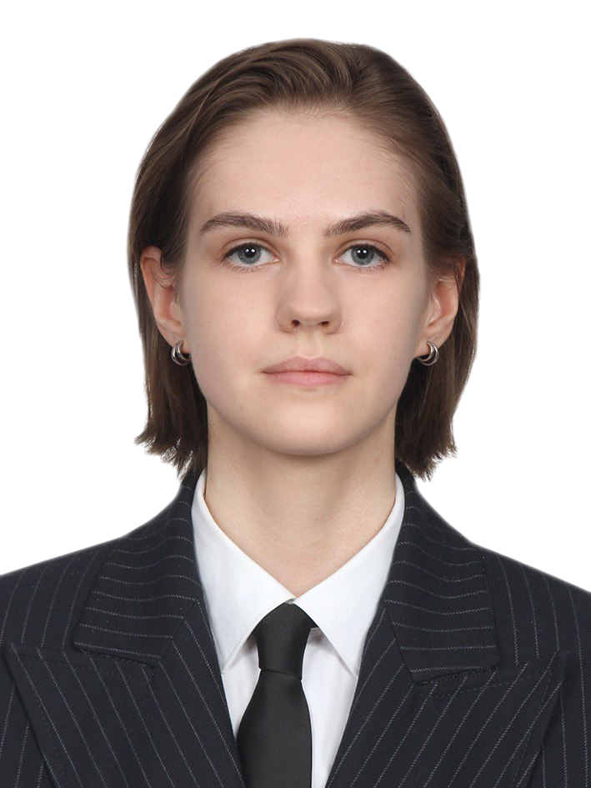
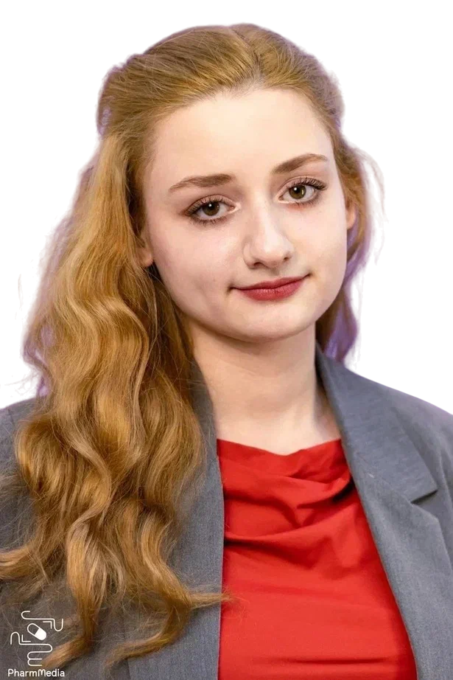




Михаил Давыдов
Смирнова Лиза
Карина Амбарцумян
Жильцов Слава
Backend-разработчик
Аналитик
UX/UI-дизайнер
Product-менеджер

Slide 13
ФИНАЛ
Спросите нас о:
Почему мы выбрали именно такие графики?
Какие гипотезы мы отбросили при проектировании?
Как мы планируем использовать ИИ в проекте?

Slide 14


Slide 15
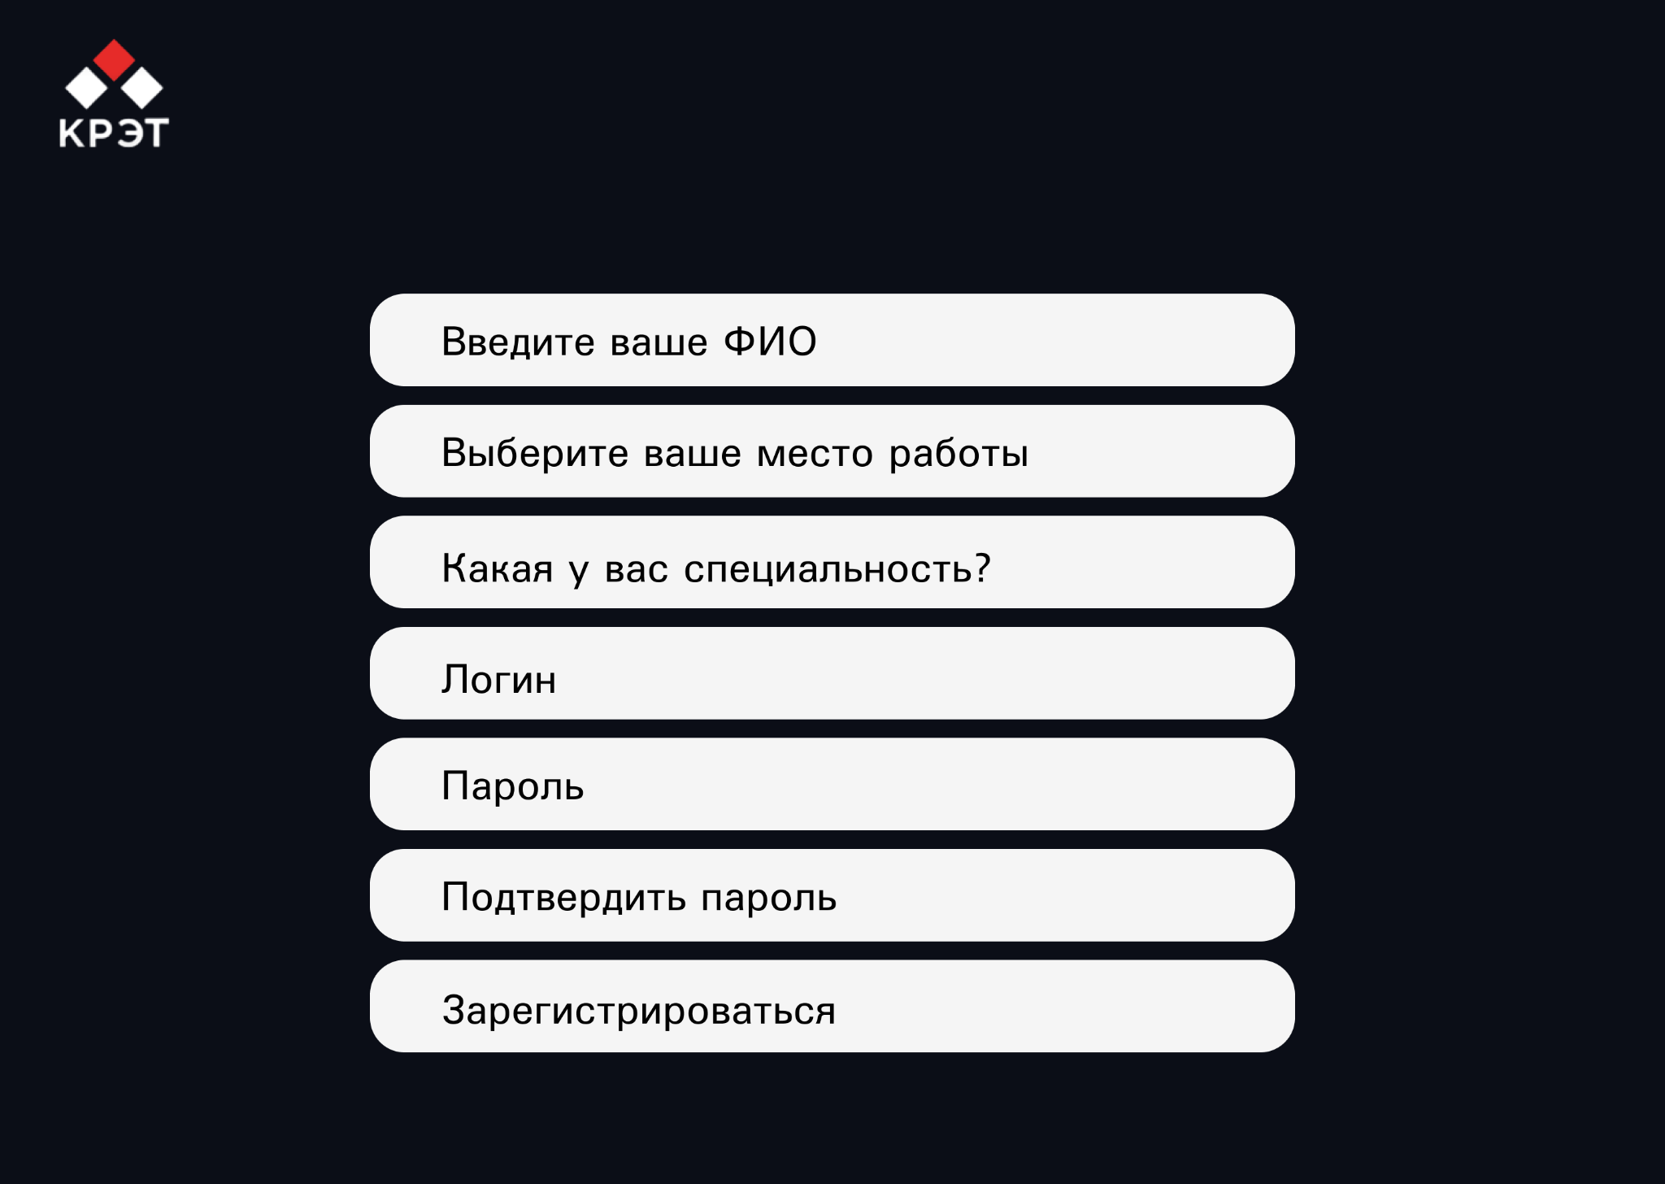

Slide 16
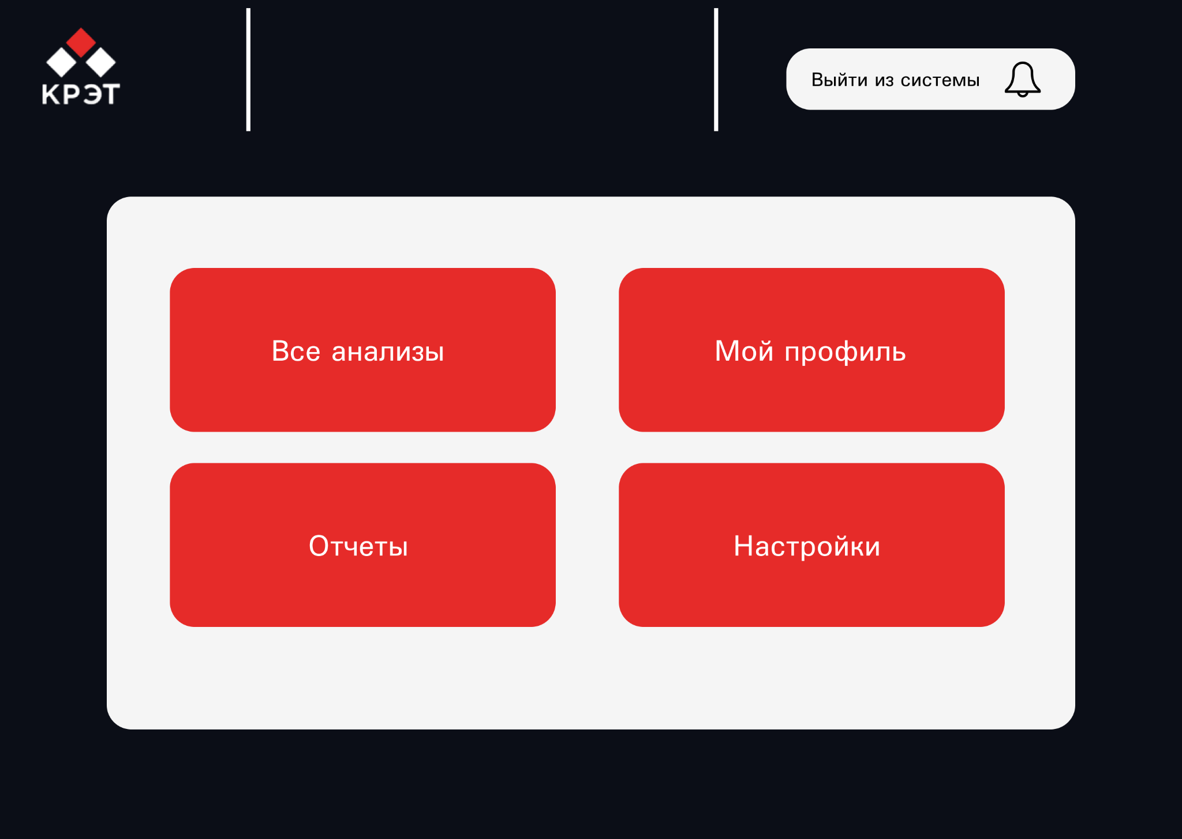

Slide 17
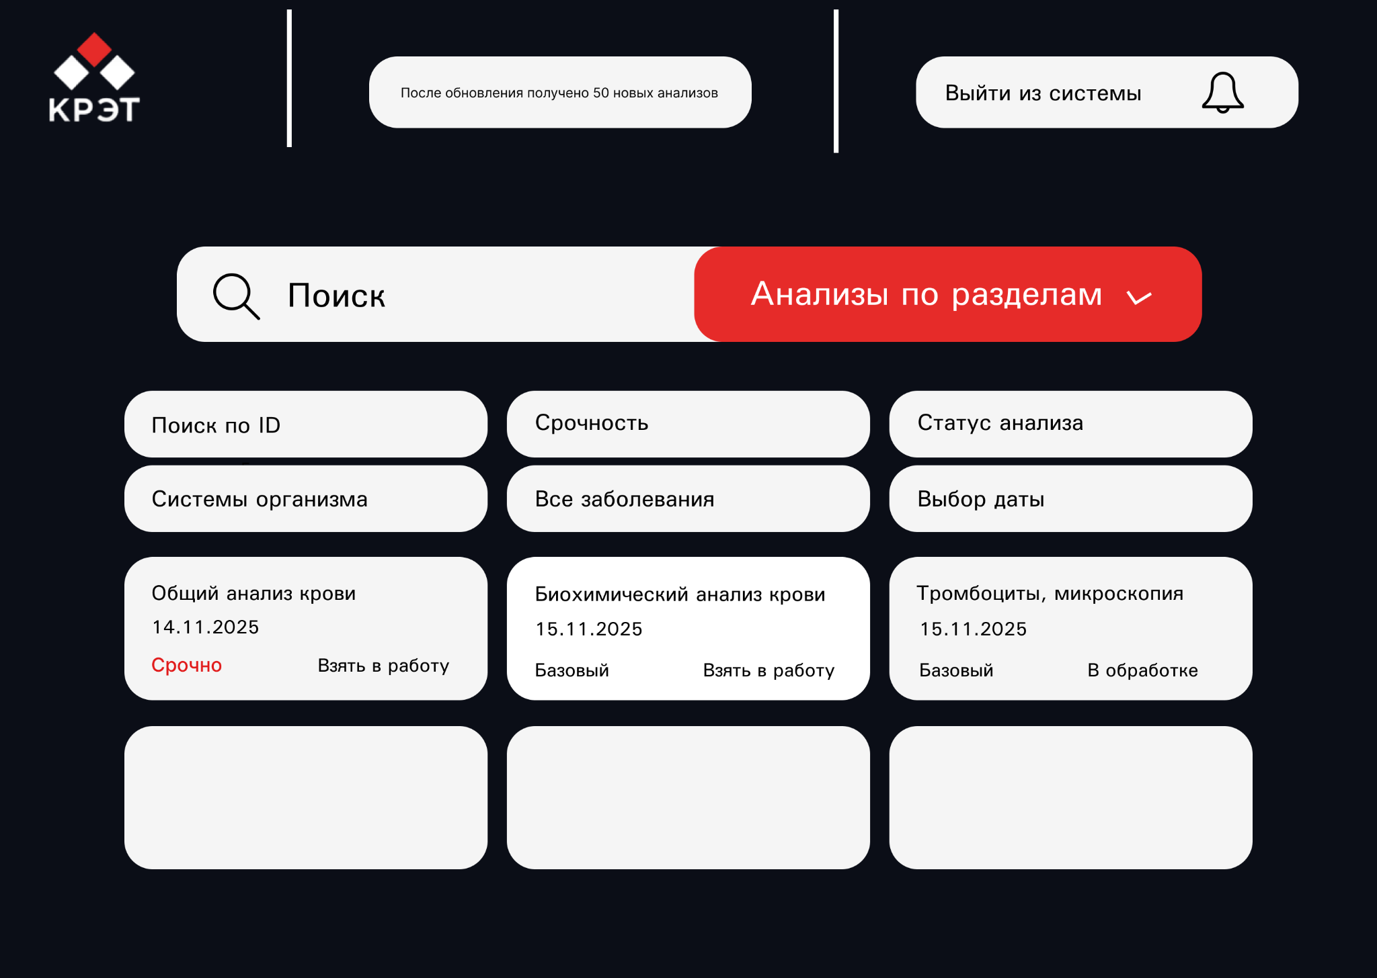

Slide 18
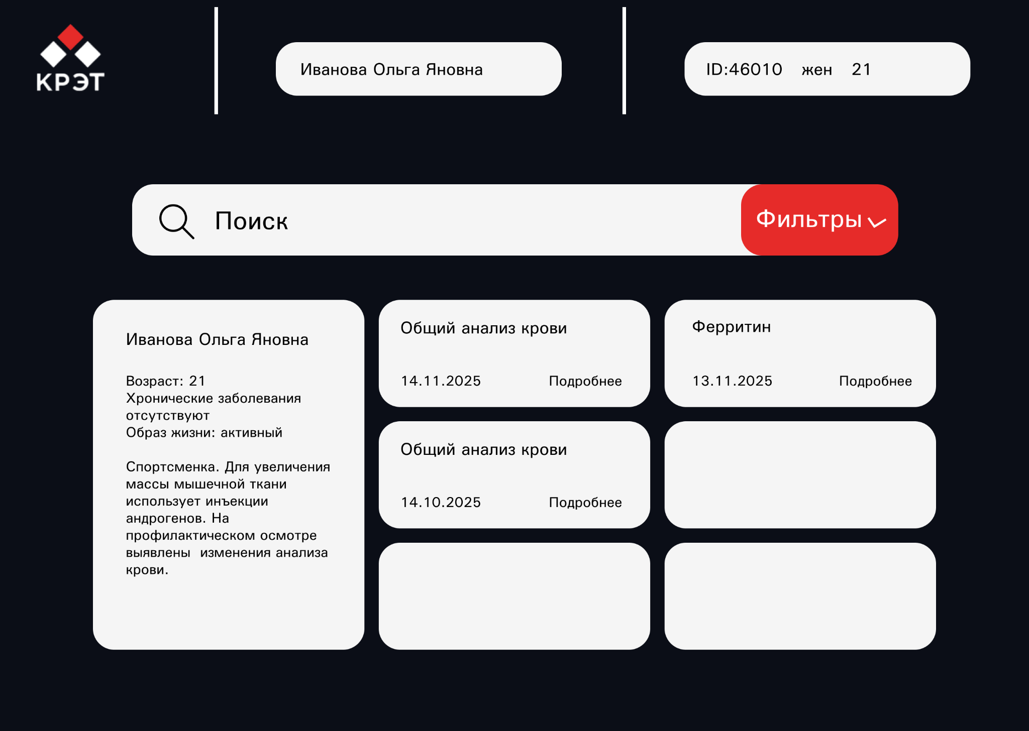

Slide 19
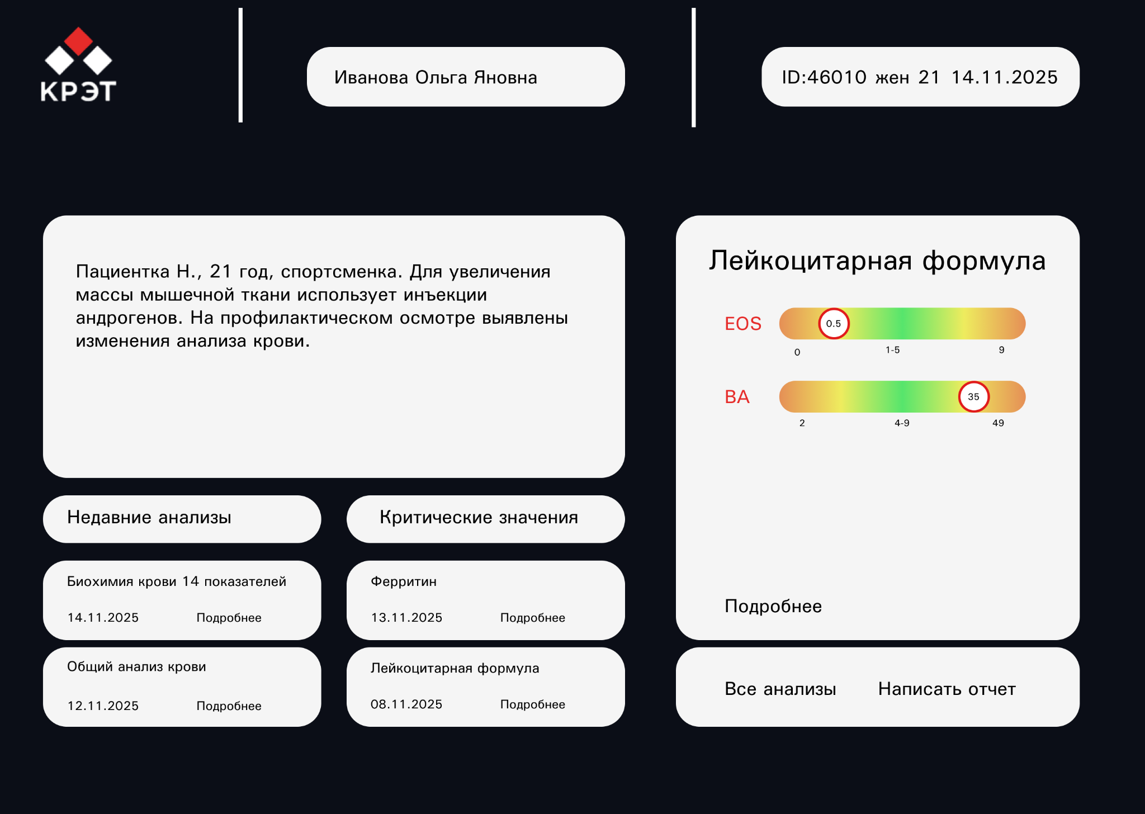

Slide 20
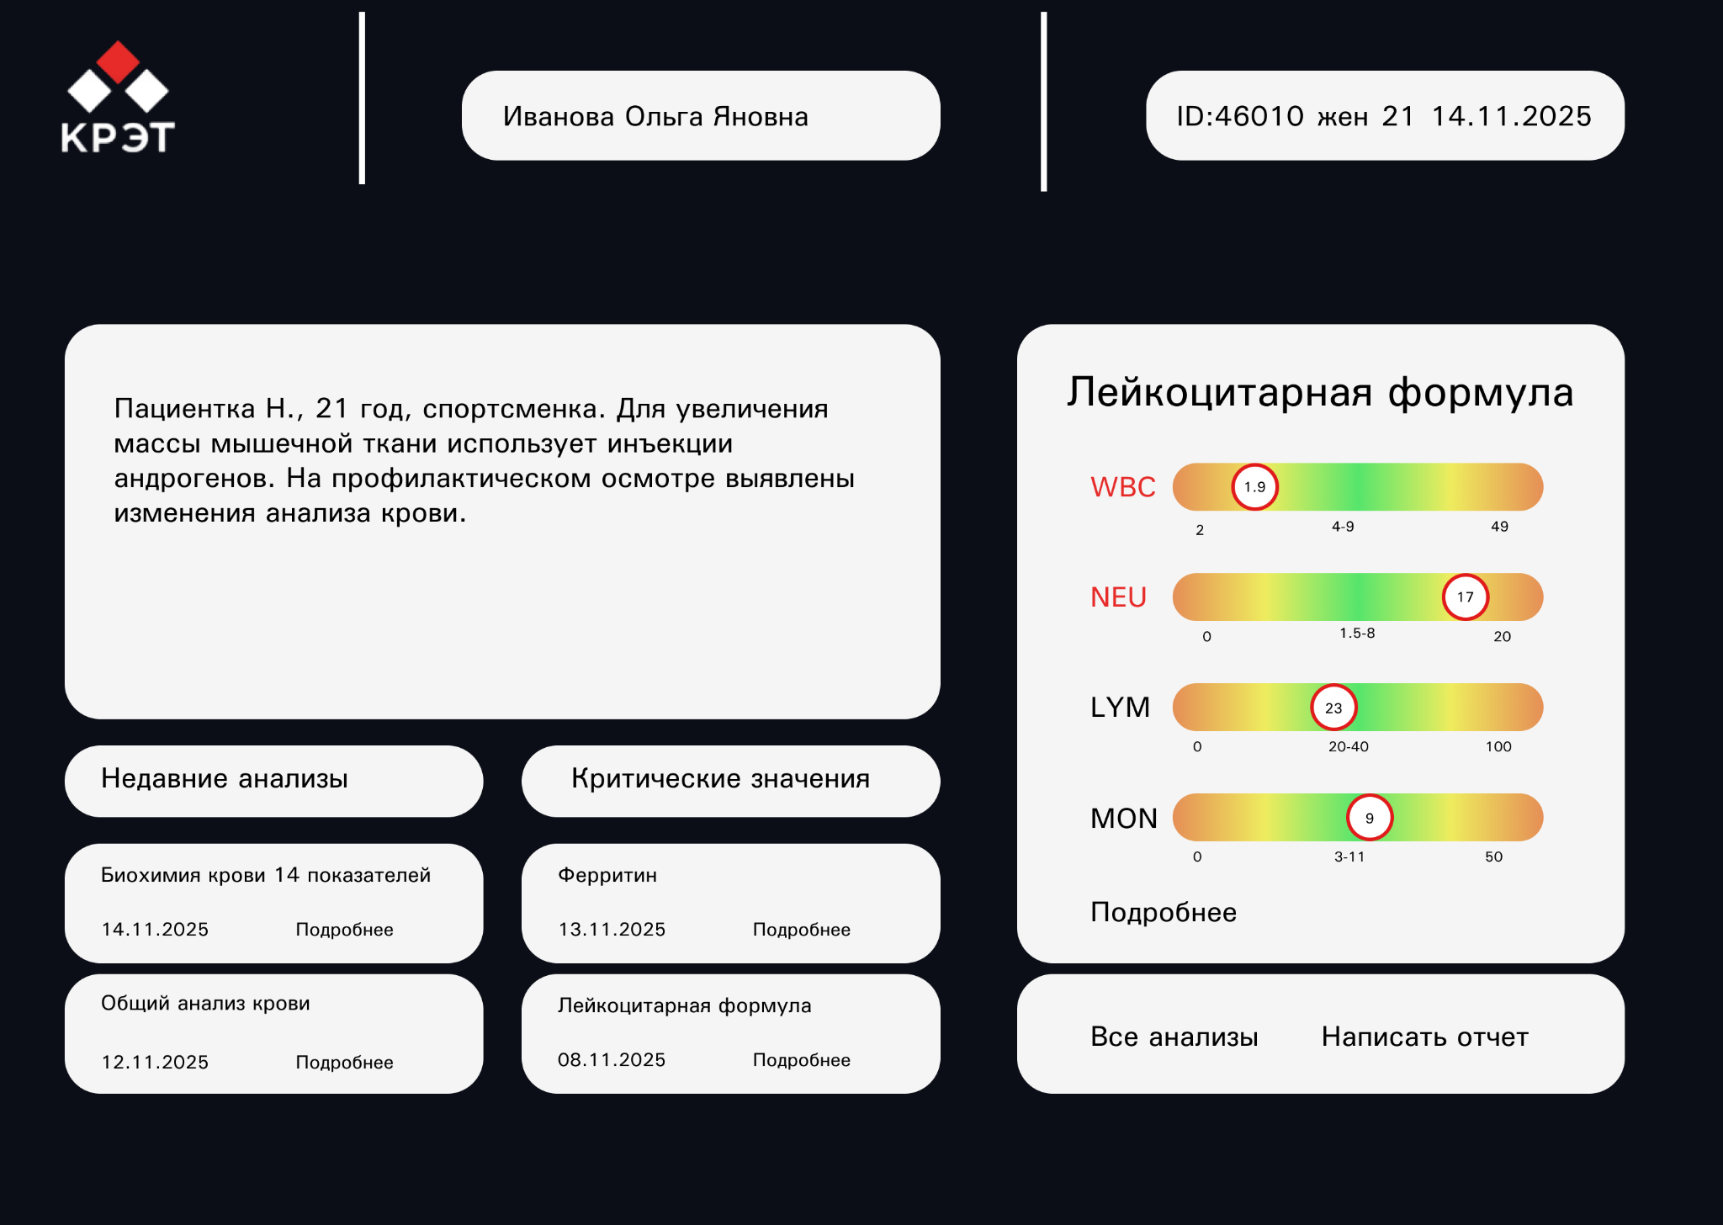

Slide 21
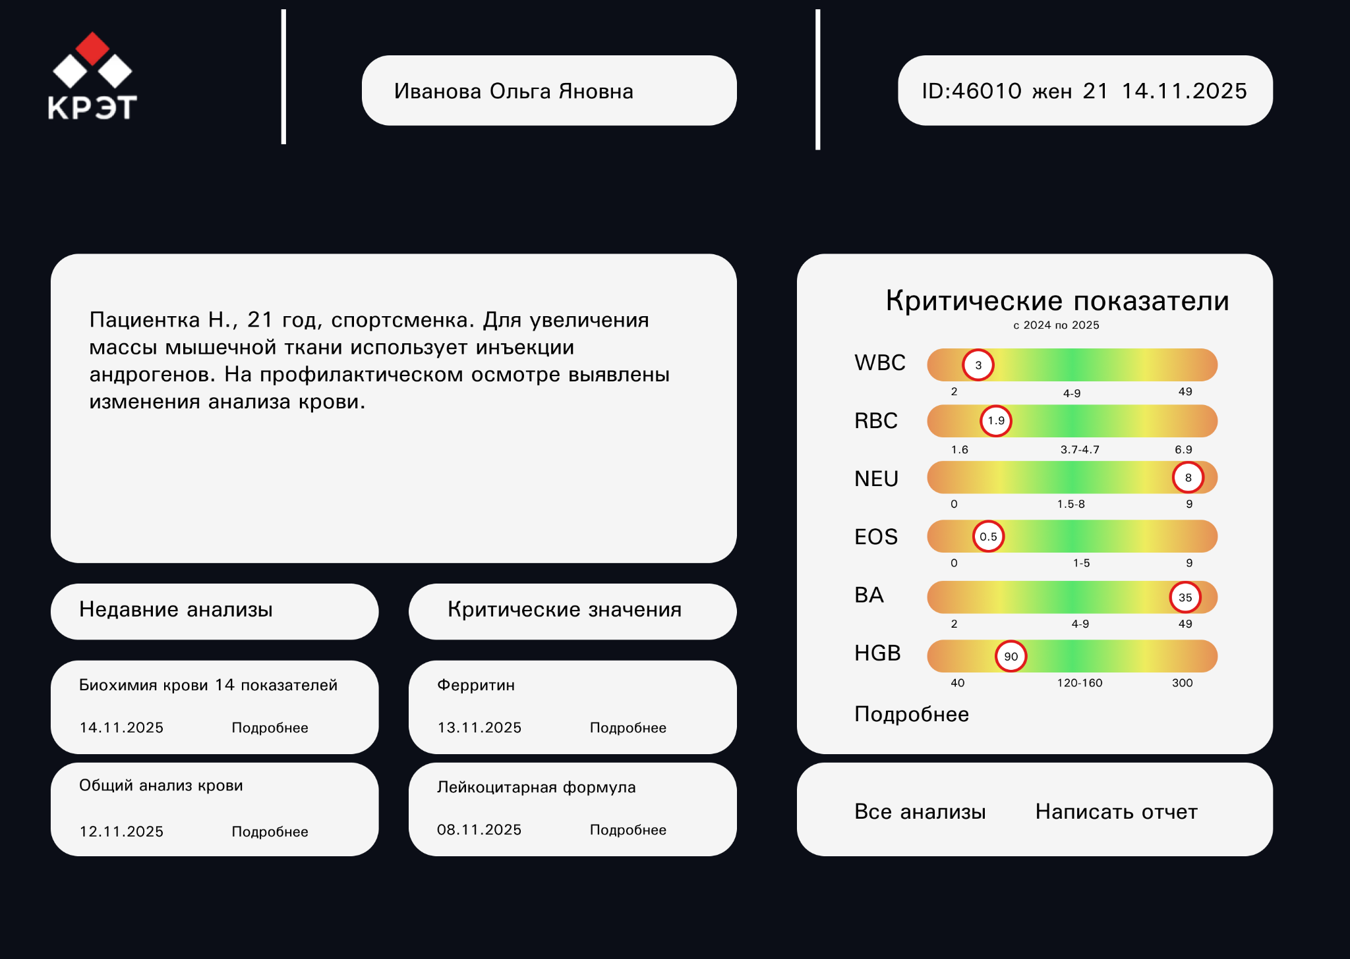

Slide 22
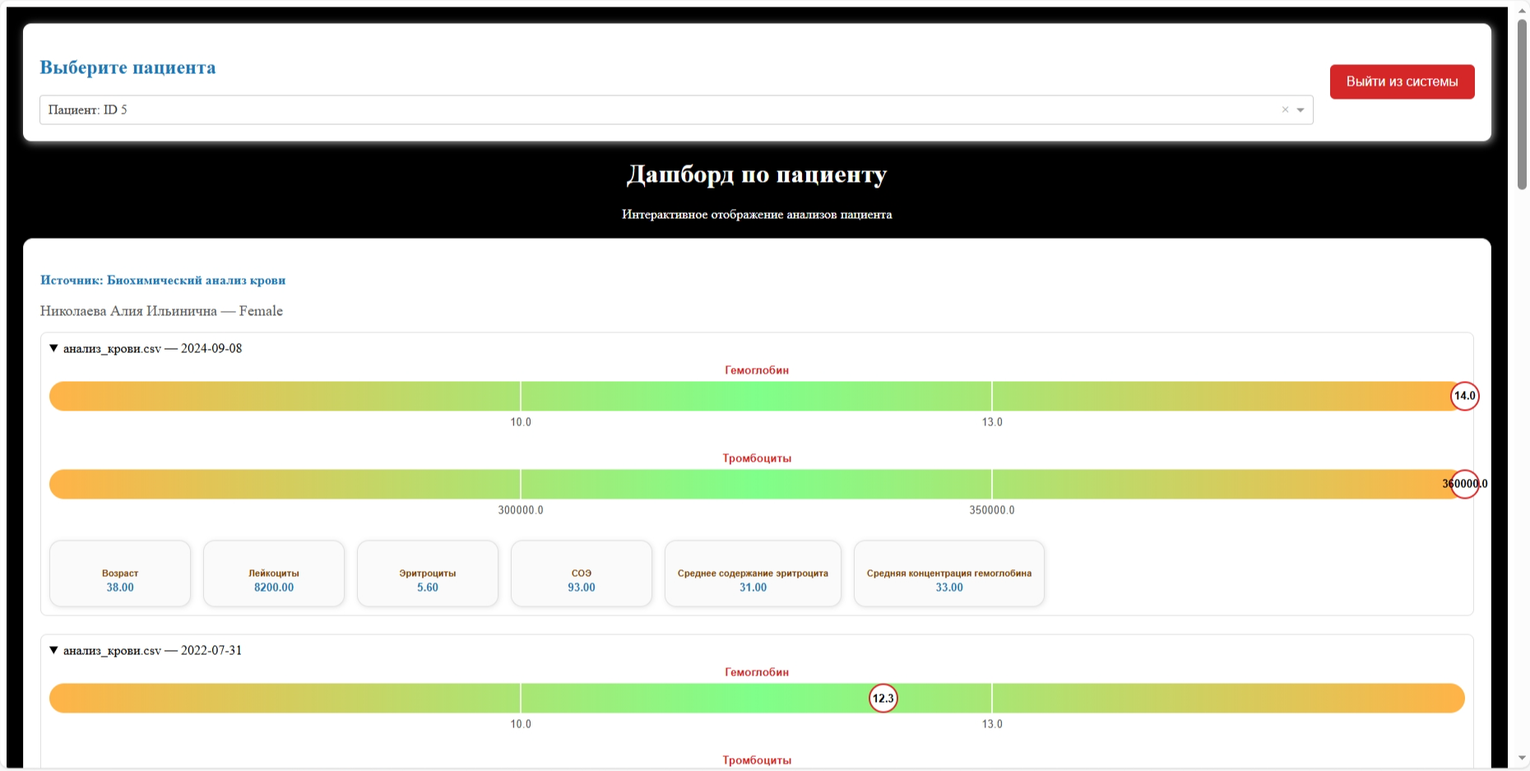
Как работает код

